Slide 1

innovative energy for maximum impact

Slide 2
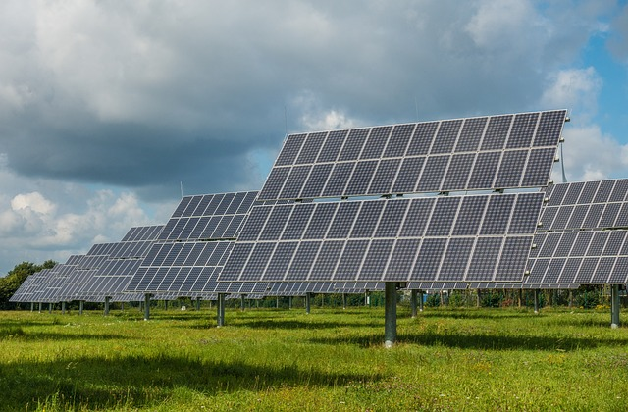


Our mission is to achieve maximum efficiency through innovative solar technology – individually tailored to each customer’s needs.
With passion and precision, we extract the maximum from every ray of sunlight – for a sustainable, clean, and independent energy future.
MISSION
Our goal is to become a leading global partner for customized solar solutions.
We combine technological excellence with holistic consulting to help businesses and individuals use energy smarter and reduce CO₂ emissions sustainably.
At MIMAX, every project stands for quality, efficiency, and future-ready innovation.
GOAL
We believe in a world where energy is limitless, clean, and accessible to everyone.
With MIMAX Solar Solution, we drive the transformation from fossil dependency to intelligent, sustainable energy.
Our motivation: to get the maximum out of the minimum – for people, the planet, and progress.
VISION

Slide 3

Konsultim falas
Planifikimi dhe menaxhimi i projekteve
Furnizim i komponentëve fotovoltaikë me cilësi të lartë
Montim dhe instalim profesional
Mirëmbajtje dhe Monitorim
Shërbim ndaj klientit 24/7
Garanci 30-vjeçare për të gjitha pjesët

Slide 4
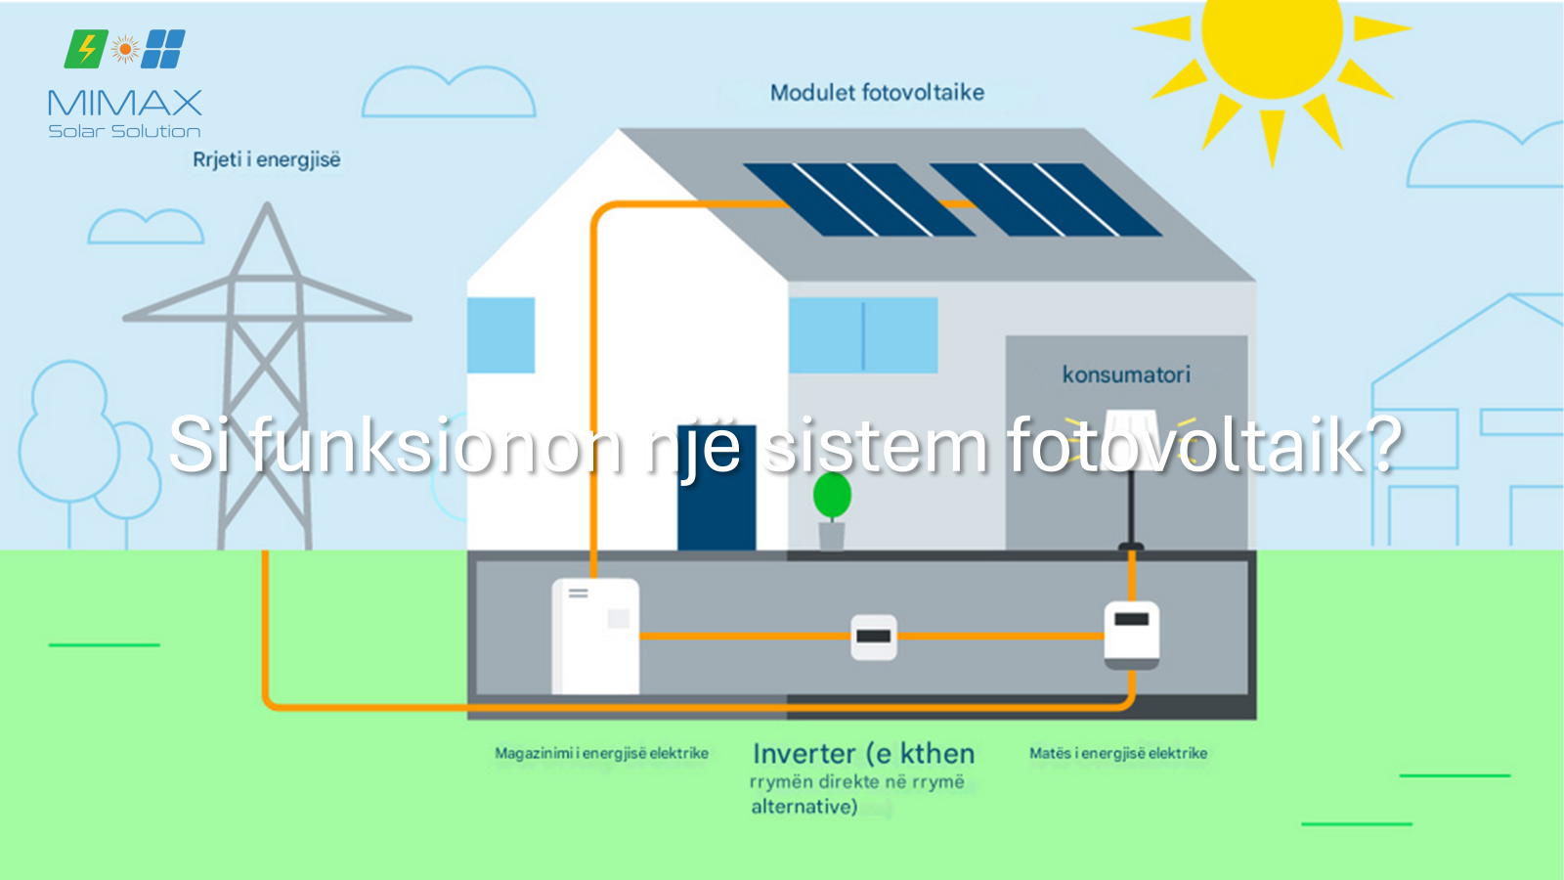

Slide 5
Panelet diellore (panelet fotovoltaike) kapin rrezet e diellit.
Qelizat fotovoltaike brenda panelit i shndërrojnë rrezet e diellit në energji elektrike si rrymë të drejtë (DC).
Inverteri (ndërruesi i rrymës) e kthen këtë rrymë të drejtë (DC) në rrymë alternative (AC), që është lloji i rrymës që përdorin pajisjet elektrike në shtëpi.
Energjia e prodhuar përdoret në shtëpi ose dërgohet në rrjetin elektrik nëse ka tepricë.
Një matës i veçantë (matësi i energjisë) tregon se sa energji është prodhuar dhe sa është përdorur apo dërguar në rrjet.

Slide 6
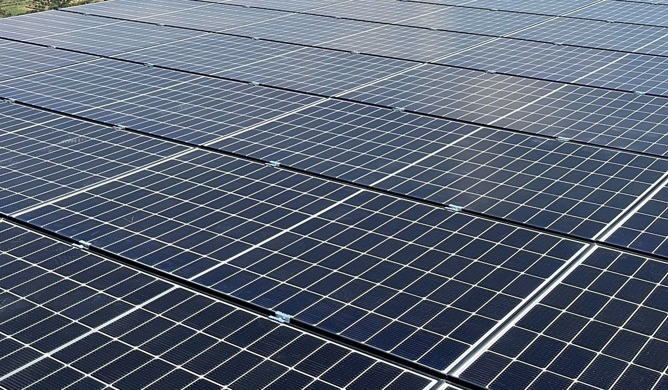
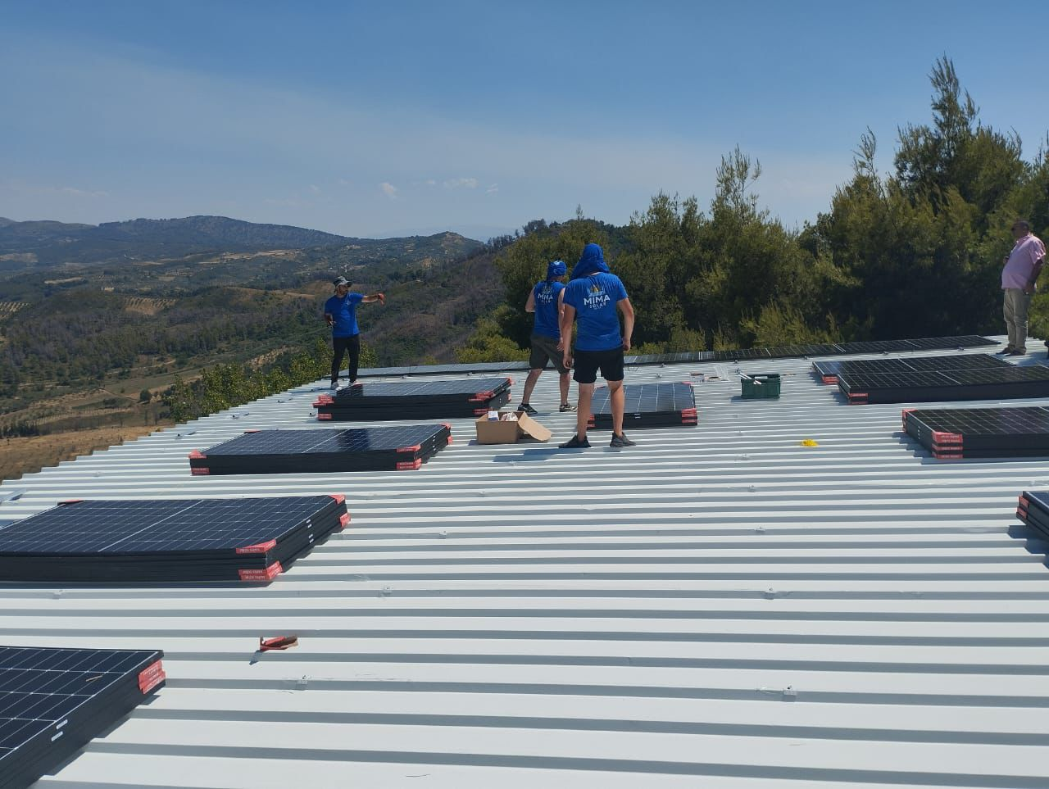
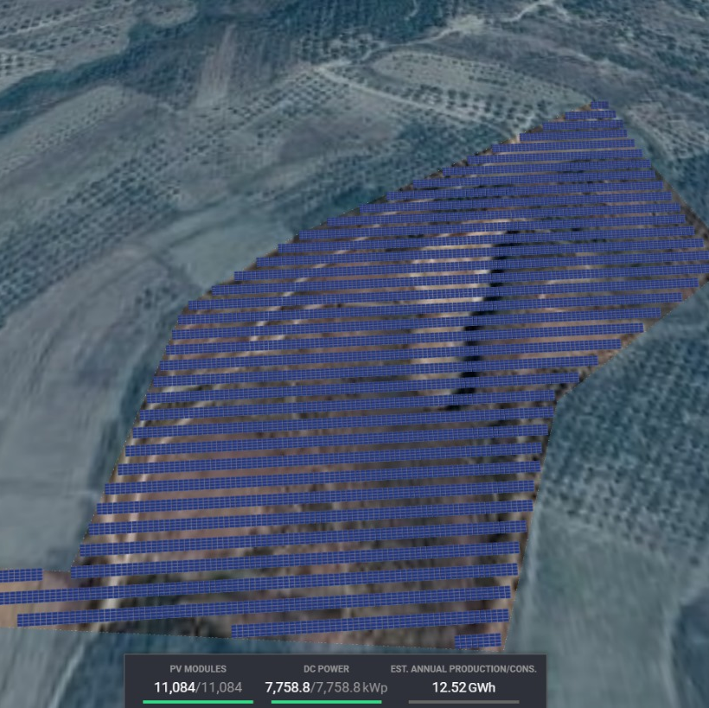
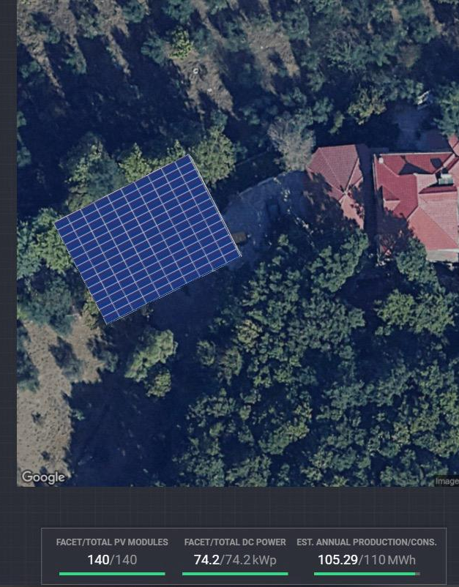

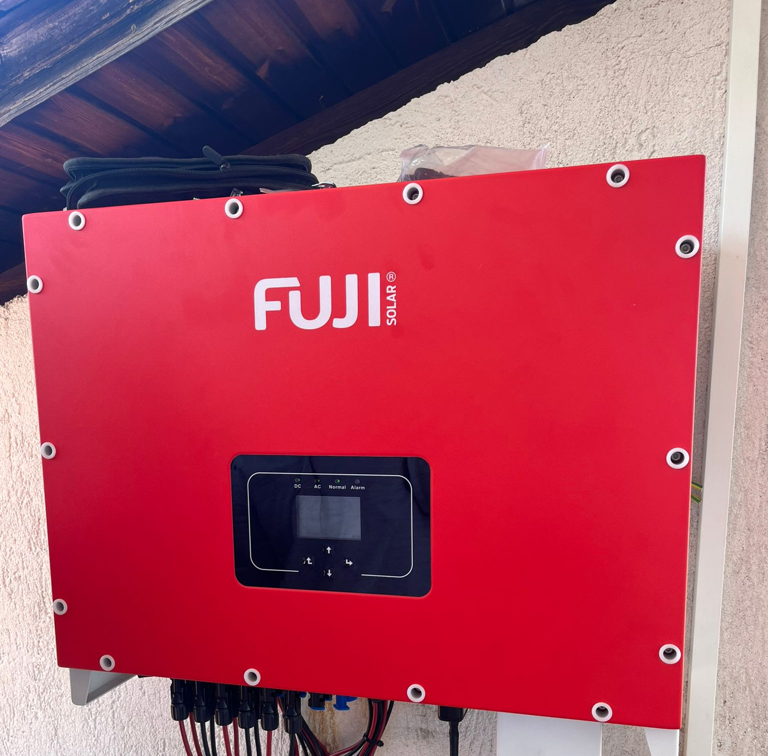
MIMAXimum
Power
Precision
Passion

Slide 7
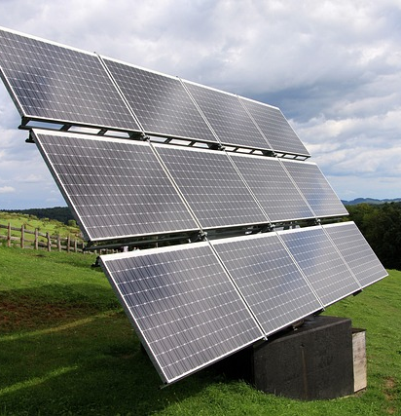
Sun Tracking System (vertikal)

Slide 8
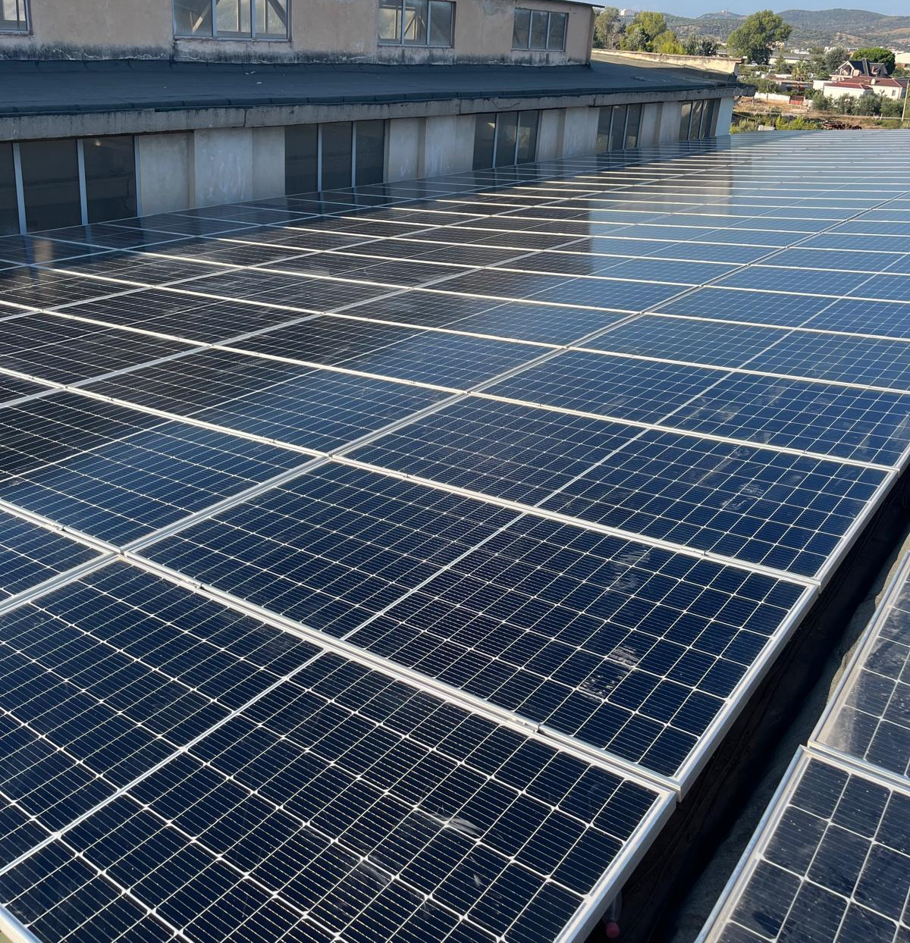
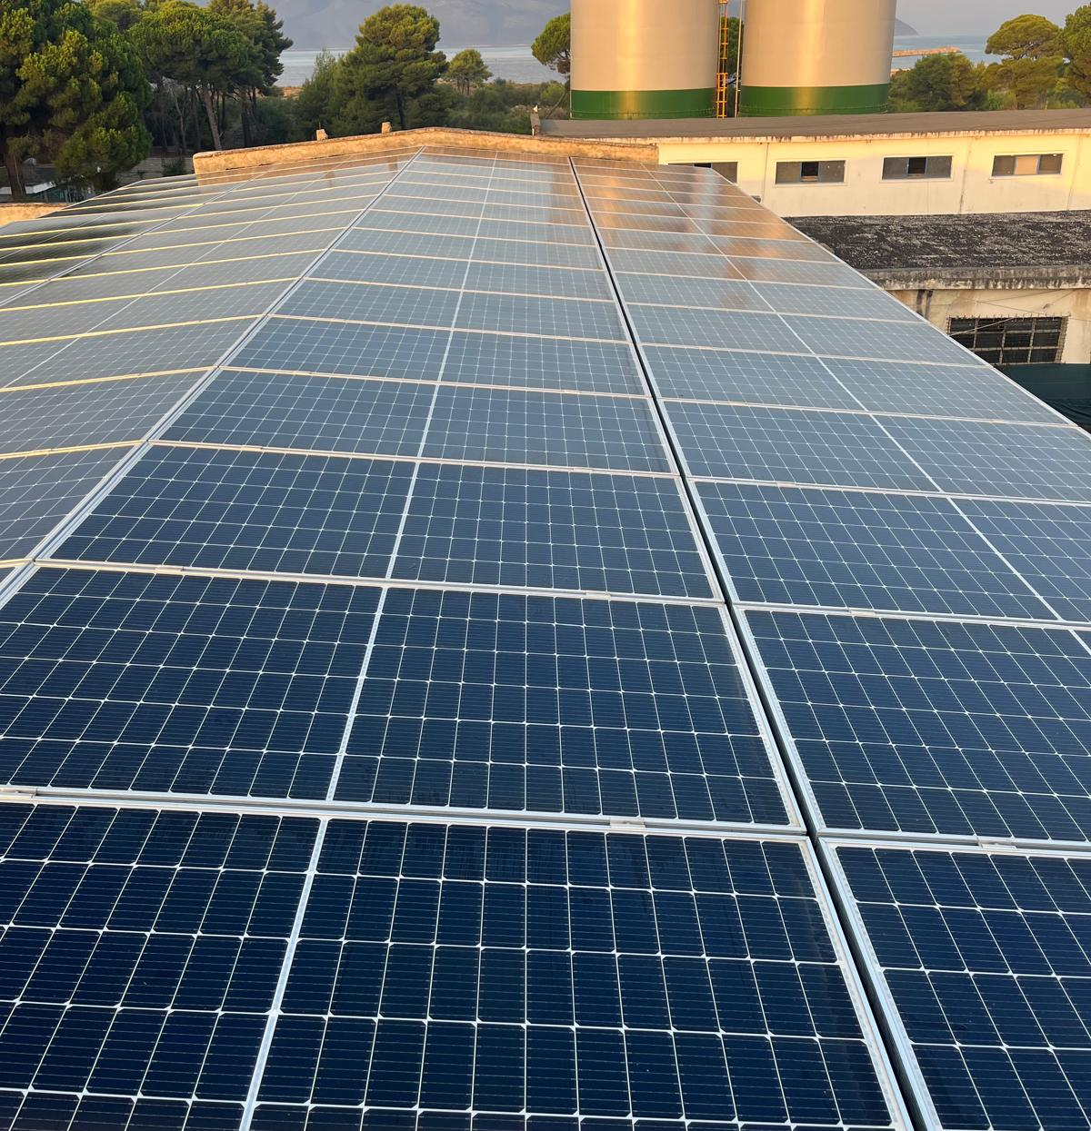
460 kWp – Vlora, Albania

Slide 9
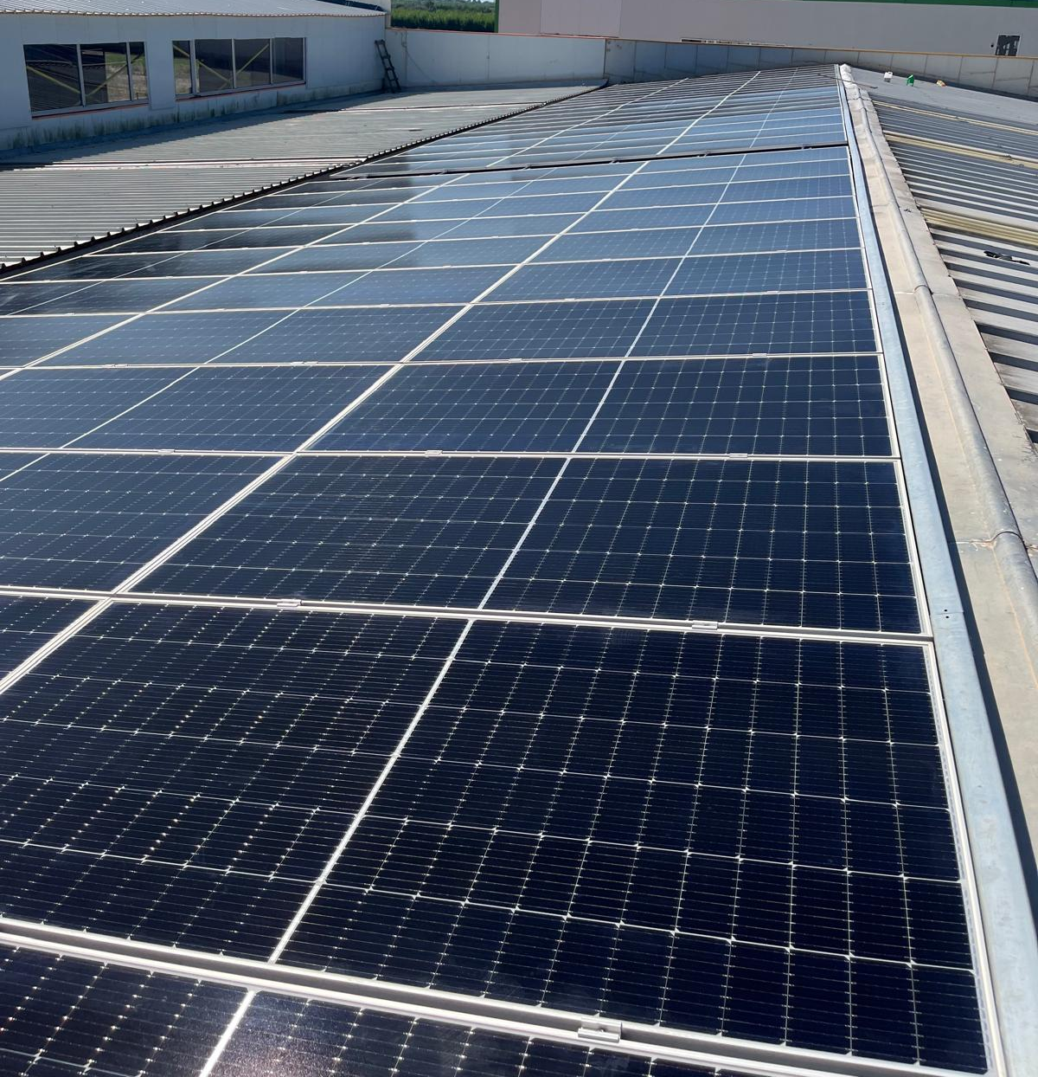
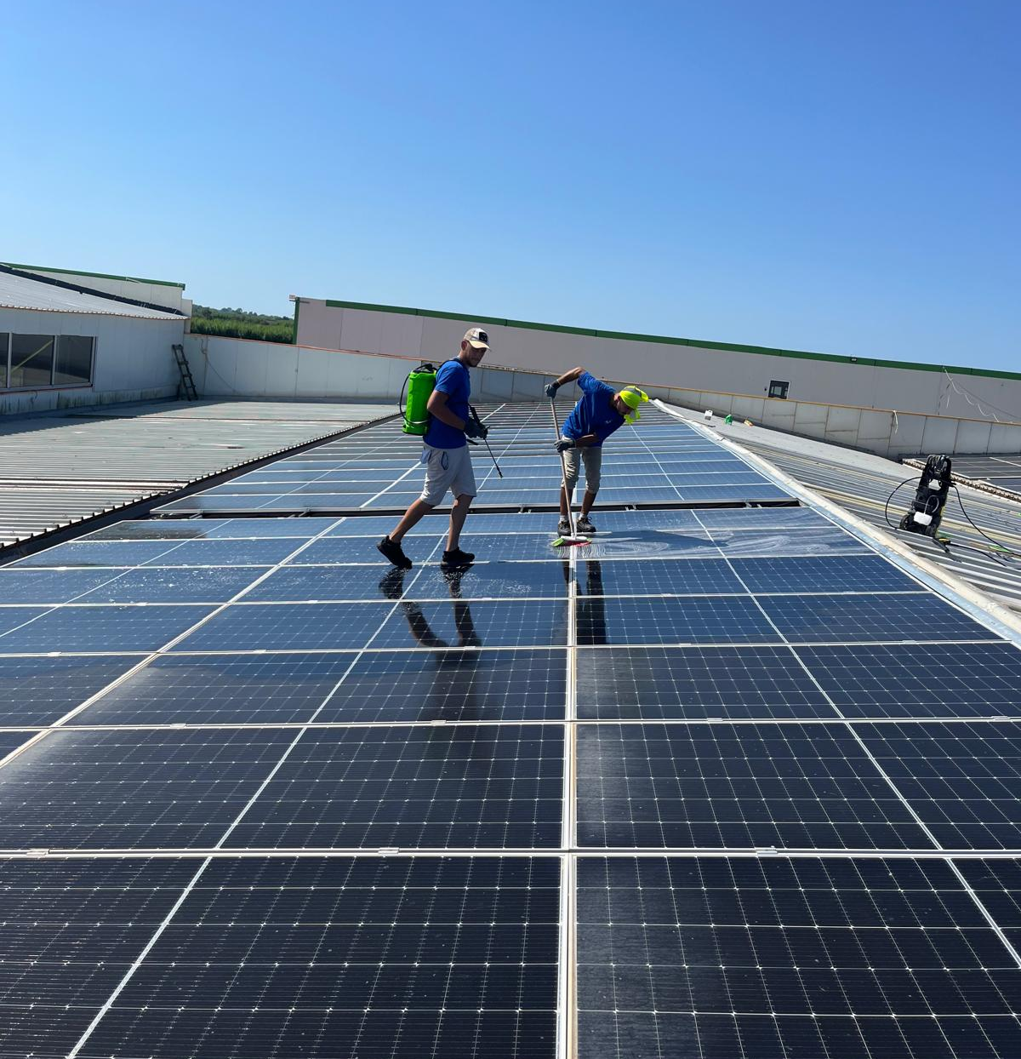
250 kWp - Fier, Albania

Slide 10
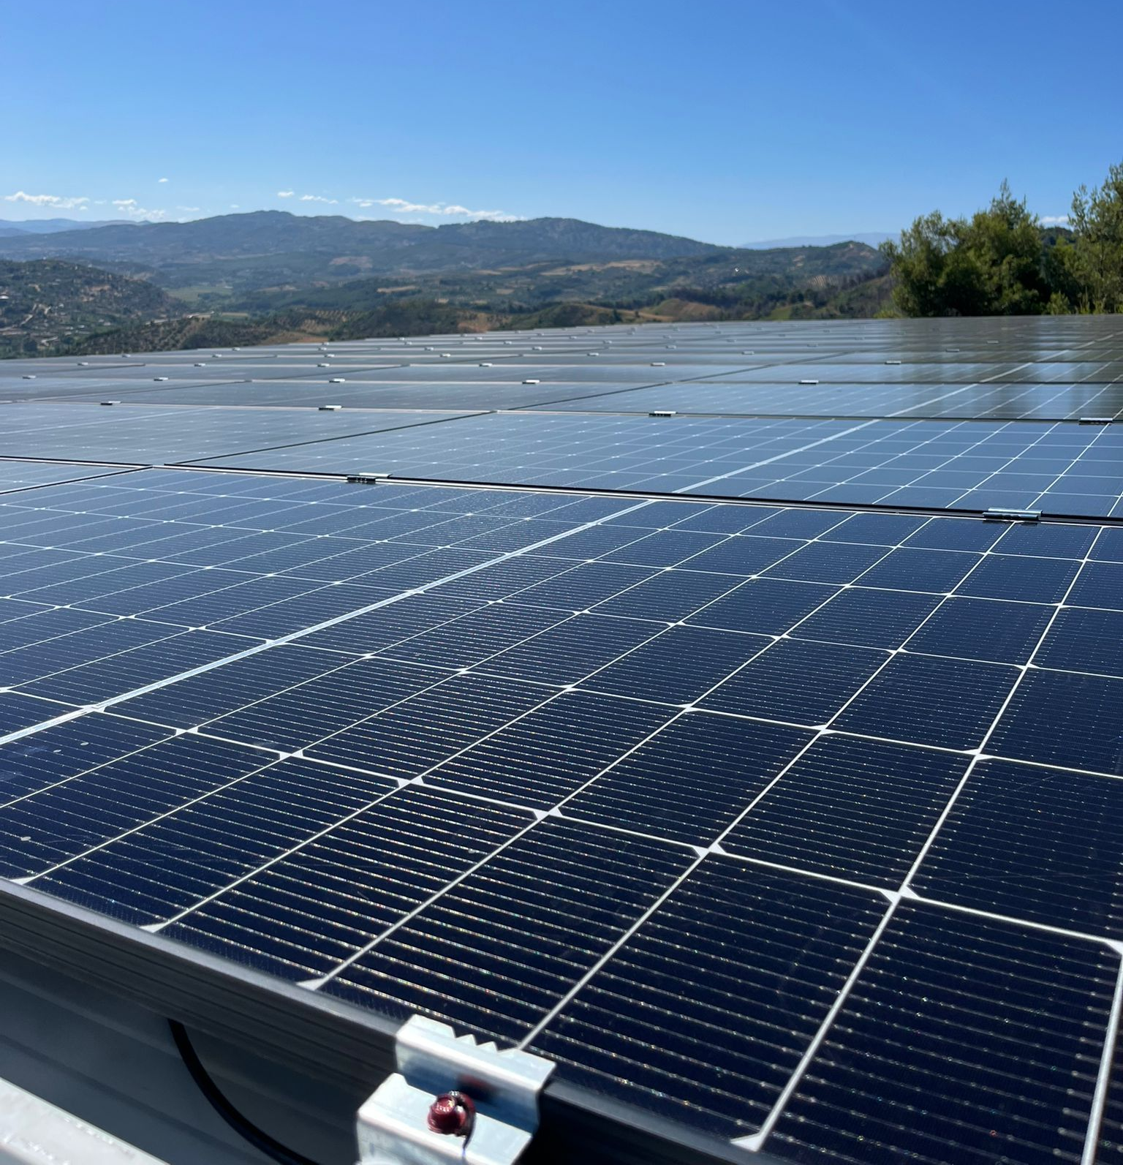
40 kWp - Fier, Albania

Slide 11
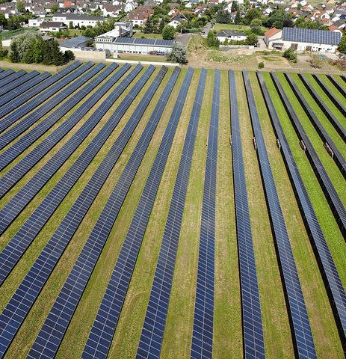
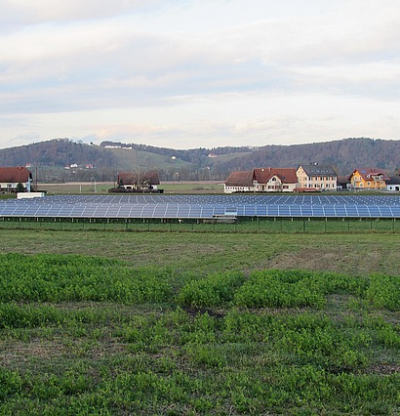
1.8 MWp – Schwäbisch Hall, Germany

Slide 12
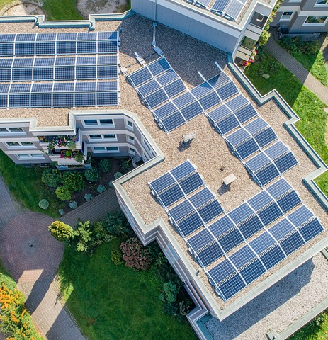
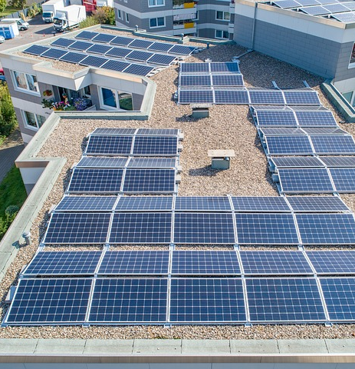
35 kWp - Mühlgarten, Germany

Slide 13
Energjia juaj. Liria juaj. Zgjedhja juaj për të ardhmen.
Sistemi juaj personal i energjisë – nga MIMAX – Solar Solution.
Ne nuk ju shesim thjesht panele – ne ju japim kontrollin mbi energjinë tuaj.Nga çatia, karporti apo toka juaj – energji e pastër dhe e qëndrueshme vetëm për ju.Qoftë biznes, industri apo shtëpi – ne krijojmë zgjidhje të personalizuara për çdo nevojë dhe çdo përmasë.
Forca jonë? Teknologji gjermane, e kombinuar me fuqinë shqiptare.Produktet tona? Cilësi e lartë nga Gjermania, Zvicra dhe Kina – të sigurta, të testuara dhe të qëndrueshme.
Me një sistem fotovoltaik nga MIMAX Solar Solution:
mbroheni nga ndërprerjet e rrymës
ulni ndjeshëm kostot e energjisë
fitoni pavarësi afatgjatë
kontribuoni për një ambient më të pastër

Slide 14
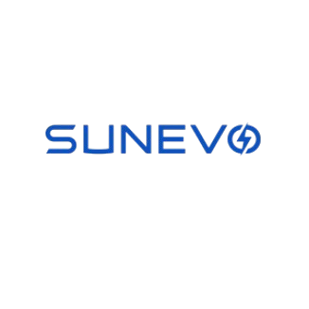






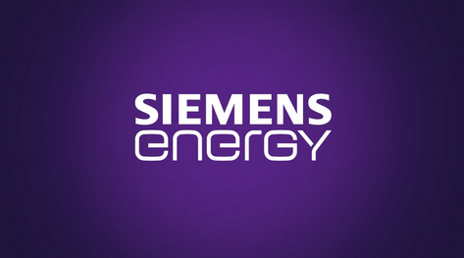

Together with our global technology and industry partners, we create intelligent solar solutions that deliver maximum performance and long-term value.
At MIMAX, collaboration means innovation — every partnership brings us closer to a more sustainable energy future.
Our Strong Network of Trusted Partners:

Slide 15
Çfarë na duhet nga ju
1. Karta dhe identiteti i klientit
2. Certifikatat të prirur (e-Albania)
3. Kartele pasurie /hard kadastrale dhe 3 muaj te e fundit (e- albania )
4. Kontrate Number OSHEE
5. Plan rilevimi topograf nga topograf I licenuar
6. Kopje licence e topografit
7. Prokure nga investitori per Aplikimin ne Bashki

Slide 16
Rruga Hektor Shyti 2
Vlora, Albania
+355 69 345 2872
+355 69 737 4751
E-Mail: info@mimax.al
Web: www.mimax.al
Follow us on Social Media: mimax.al

